Slide 1
Проект игра «BOMBOX»
Исполнитель: Калинина Дарья
Место обучения: Лицей Академии Яндекса
2022г

Slide 2
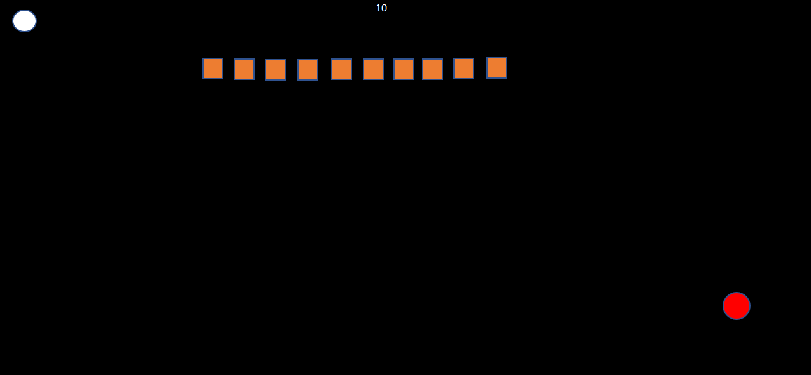
Идея
бомбочки (белый круг) должна ездить за яблочком (красный круг) не натыкаясь на коробки (оранжевые квадраты). Будет 9-10 уровней, меняющихся в зависимости от набраных очков (за поедание яблочка +5) скорость ускоряется так же. Задача пройти все уровни и посмотреть картинку в конце.

Slide 3
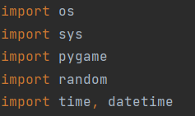
Реализация
Написано на языке Python

Slide 4
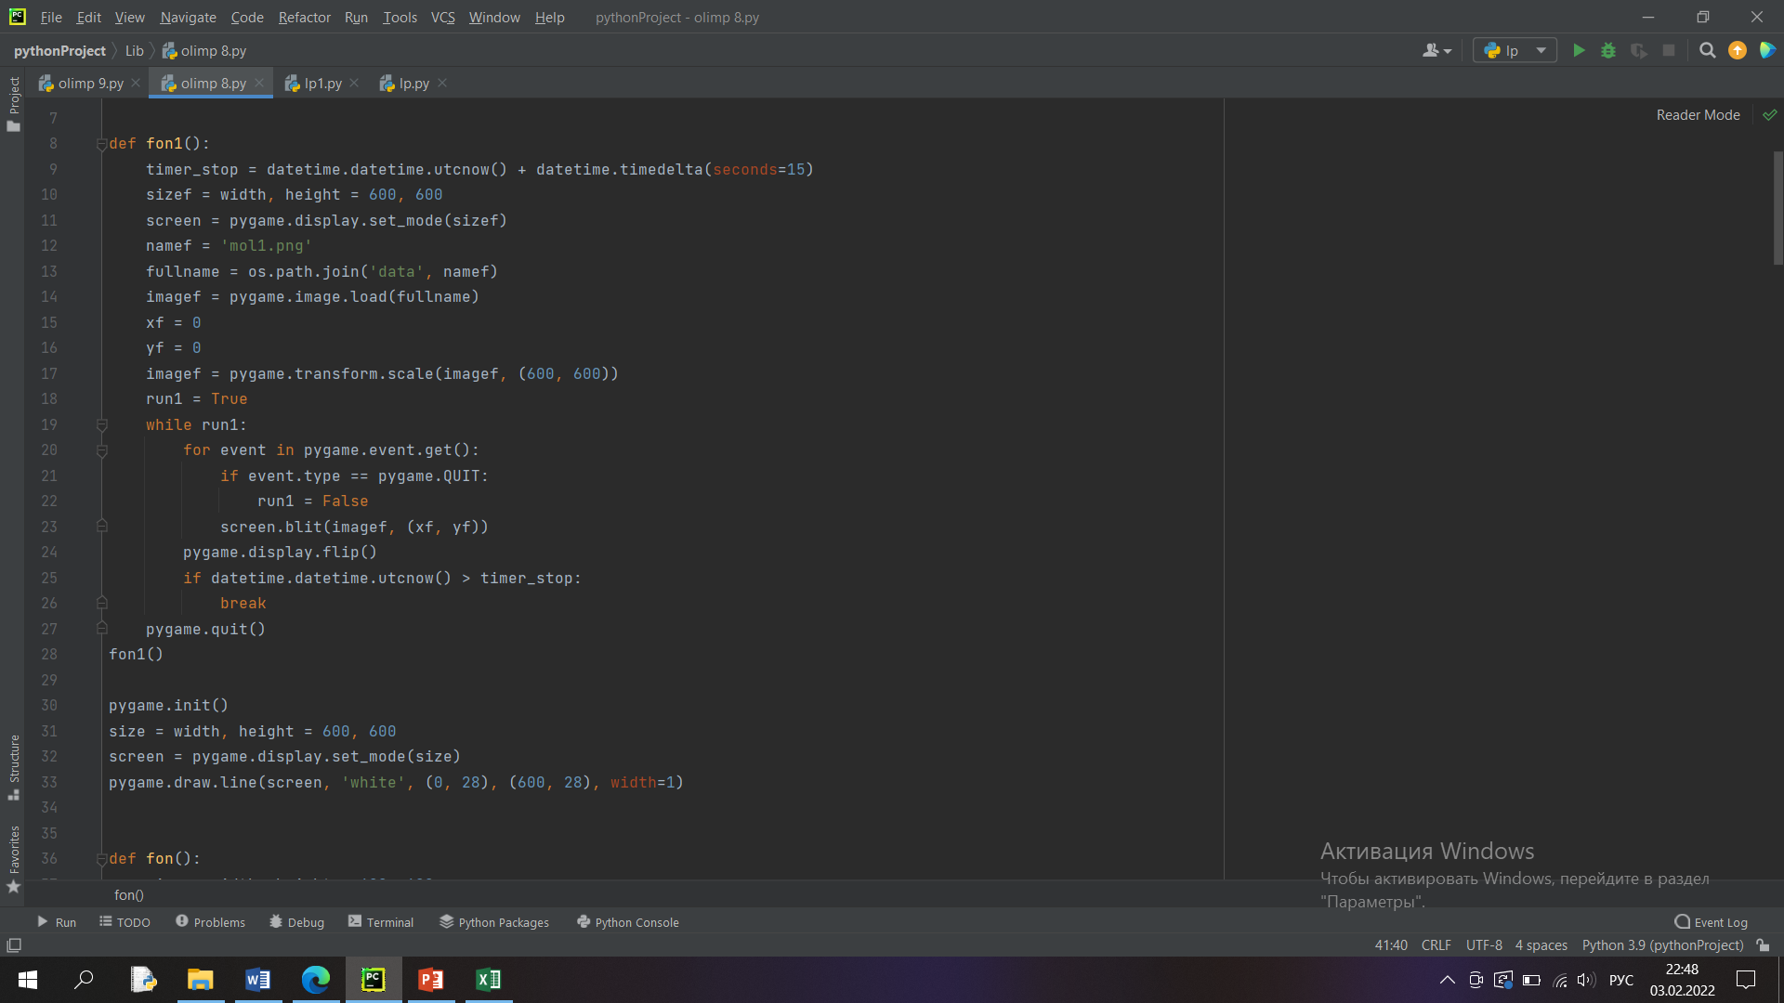
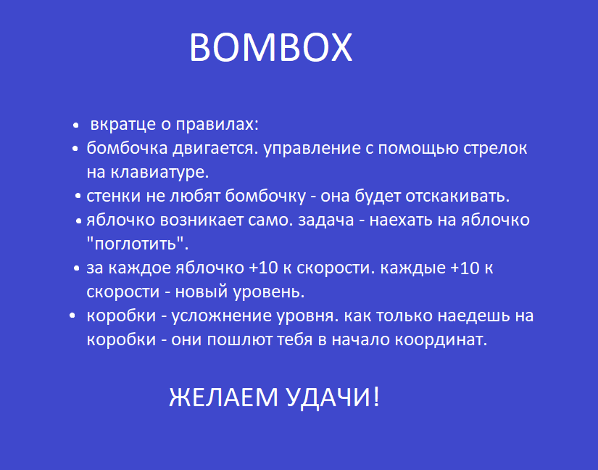
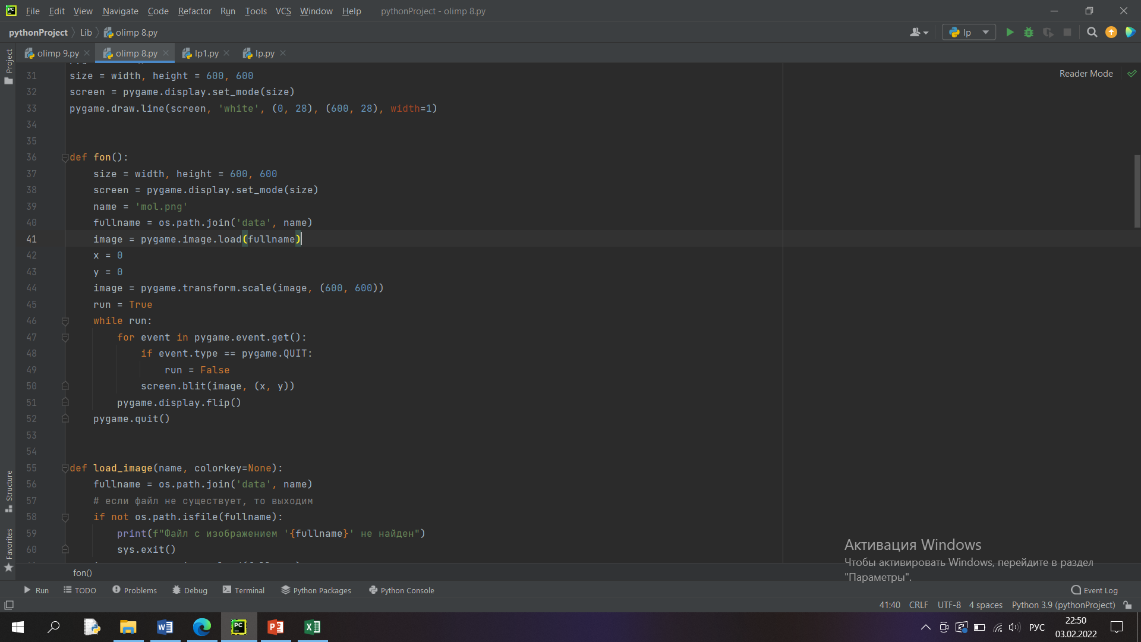

Заставка начало и конец

Slide 5

бомбочка
Никогда не останавливается
Меняет направление с помощью клавиш
Меняет направление при столкновении со стенами
Возвращается в исходную точку при столкновении с коробками
Увеличивает скорость при столкновении с яблочком

Slide 6

яблочко
Появляется в хаотичных местах
Всегда можно достать

Slide 7
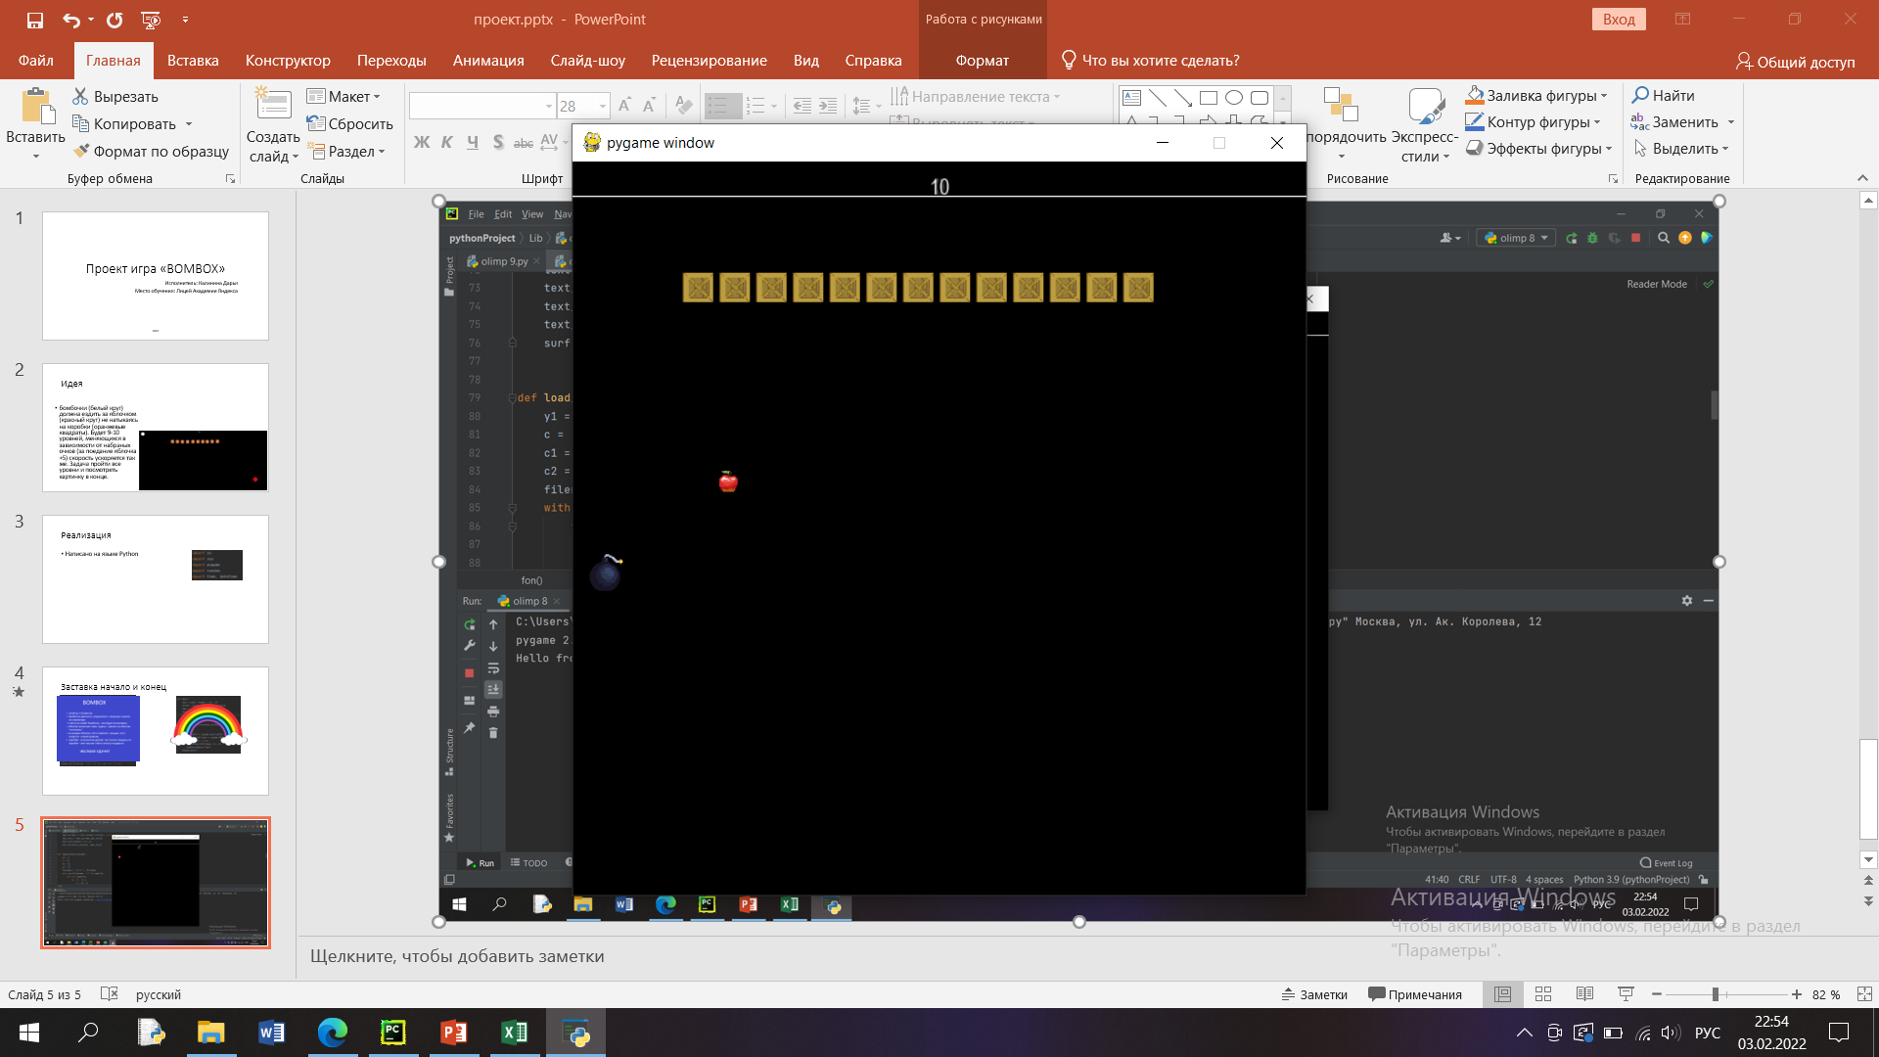
счётчик
Считает уровни
На самом деле скорость тоже считает

Slide 8
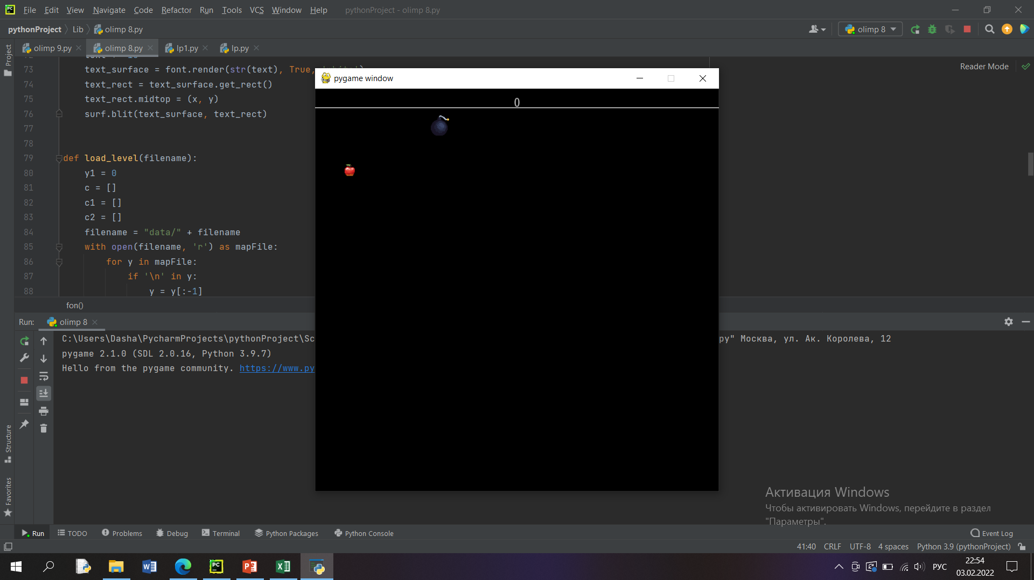
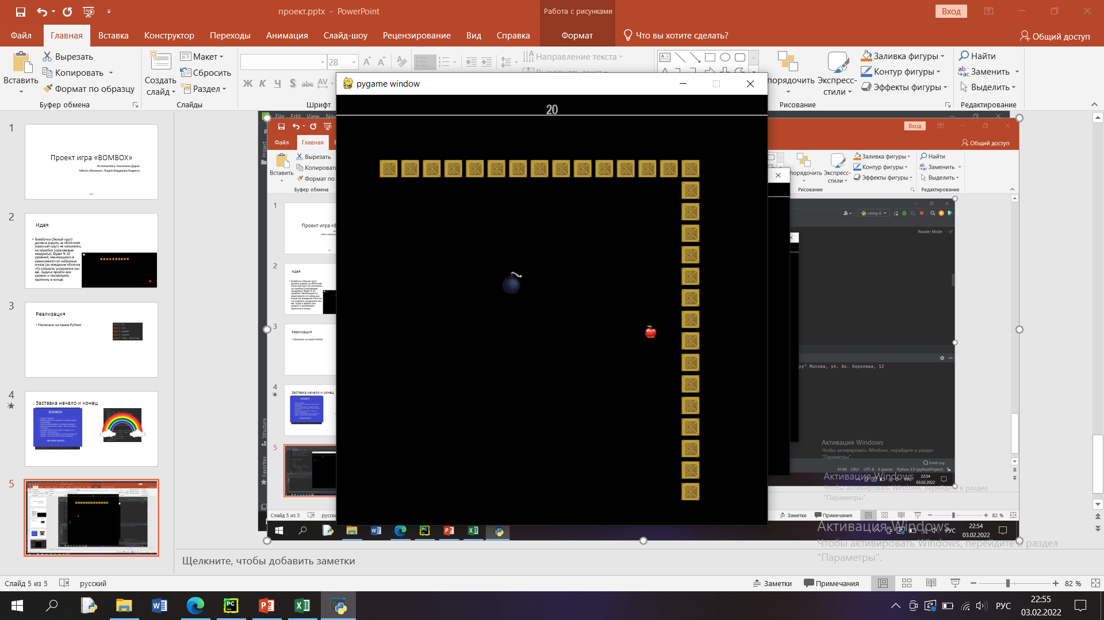
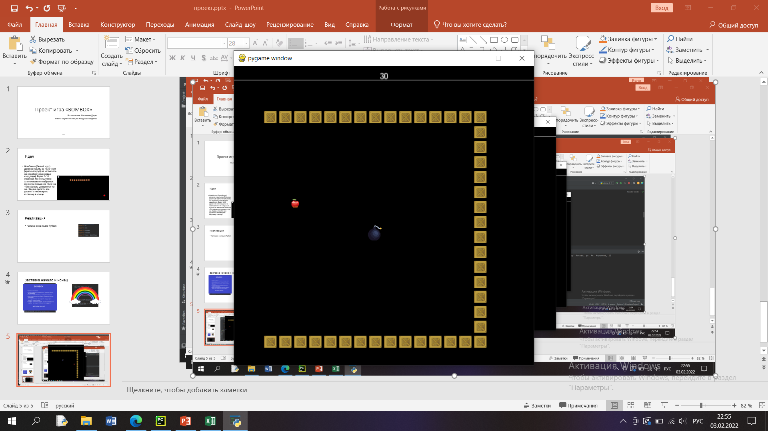
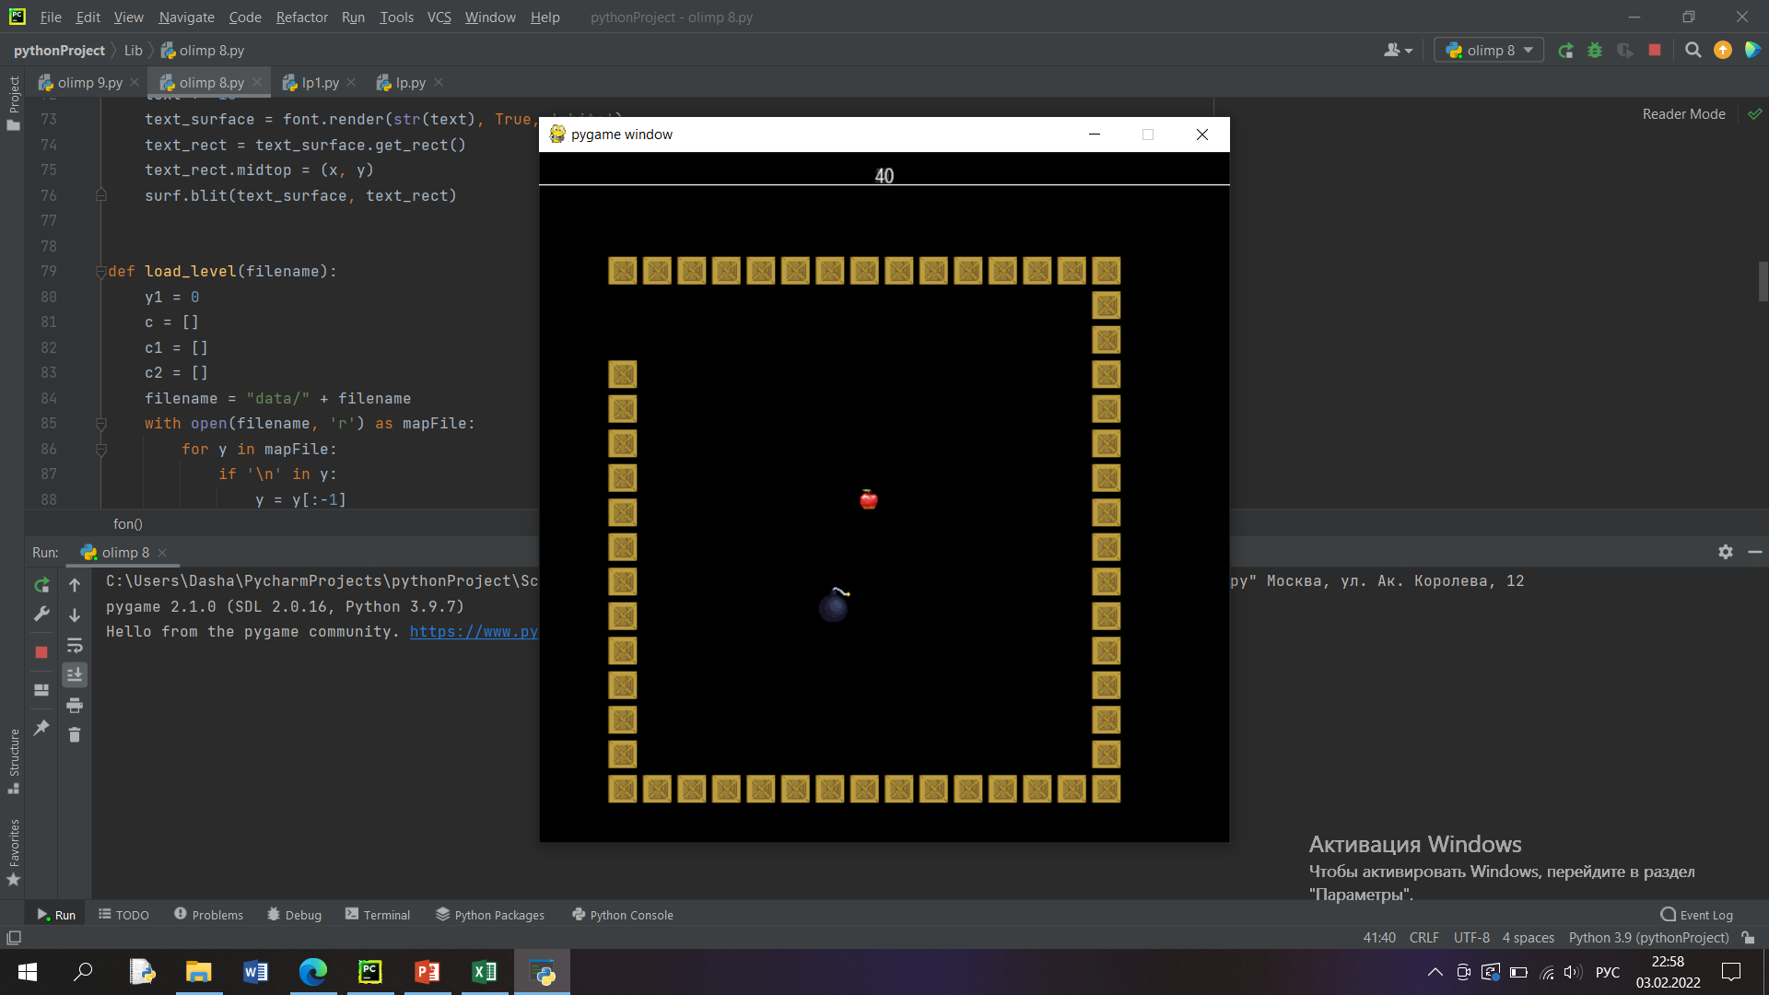
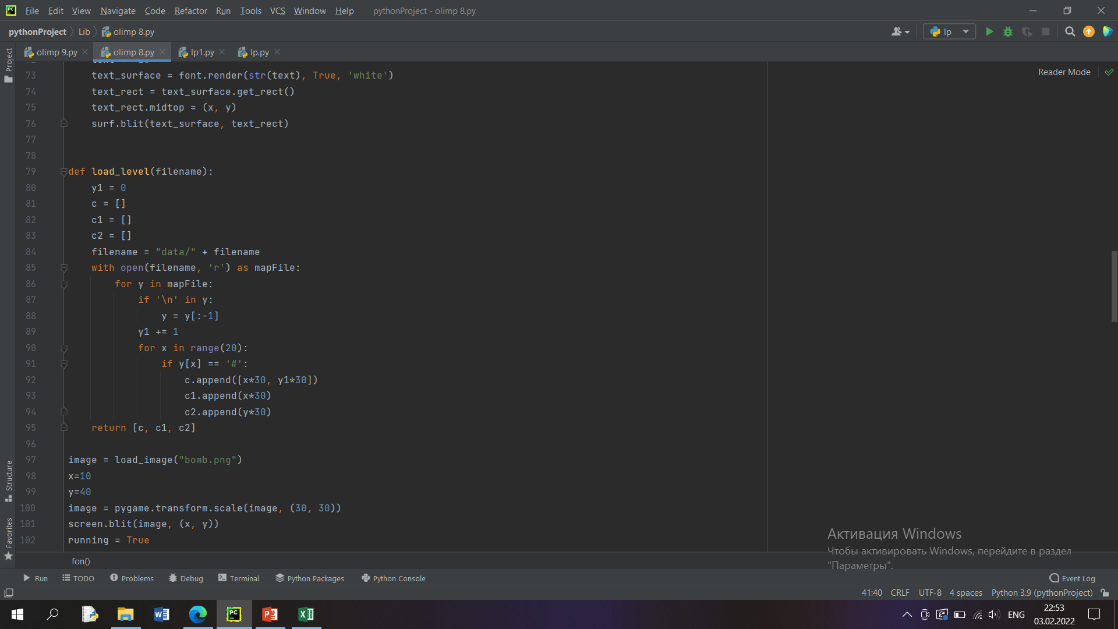
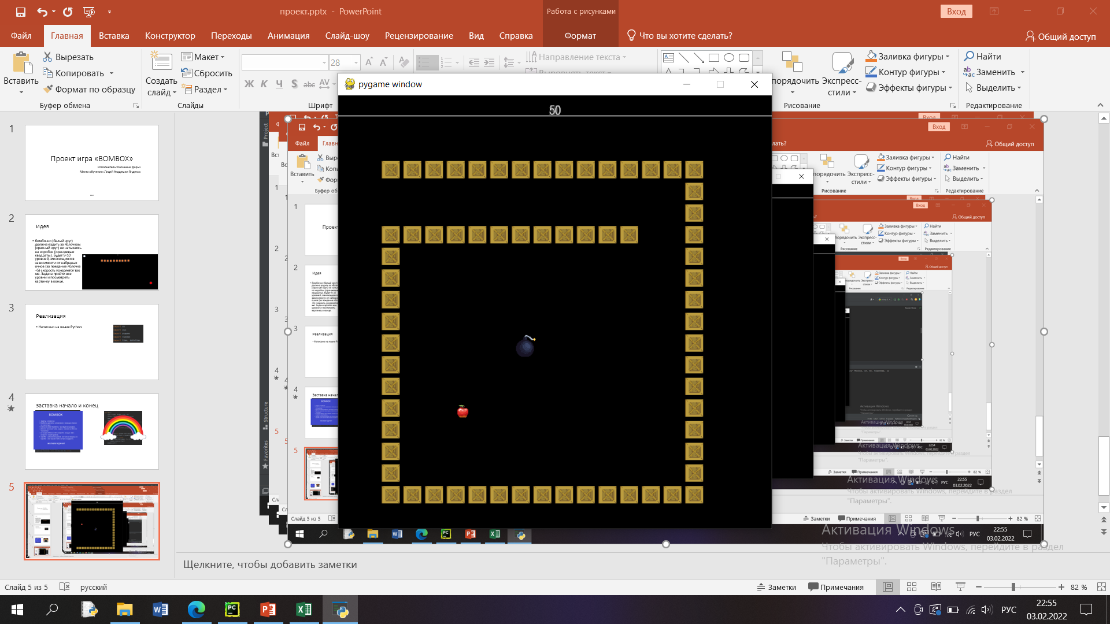
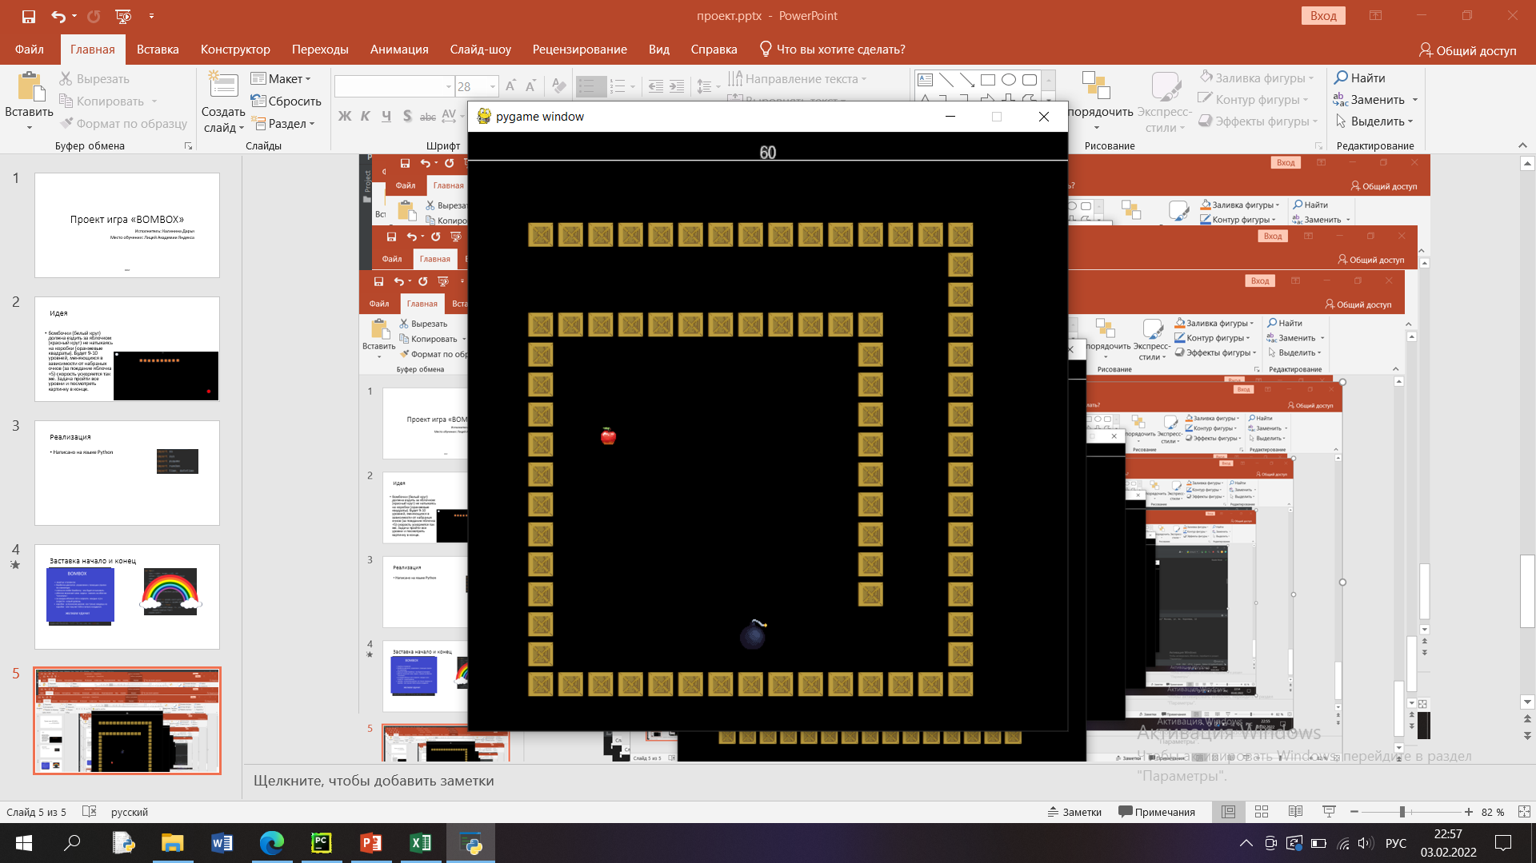
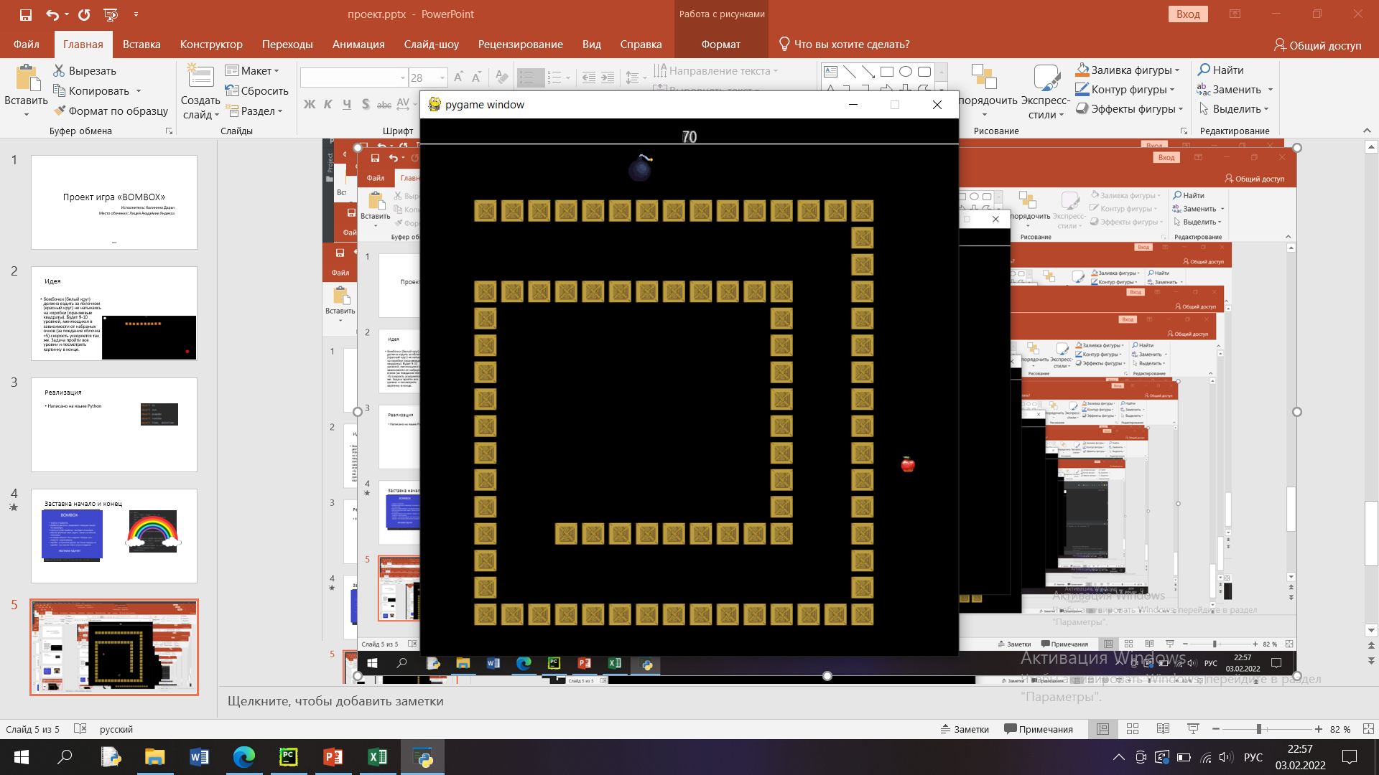
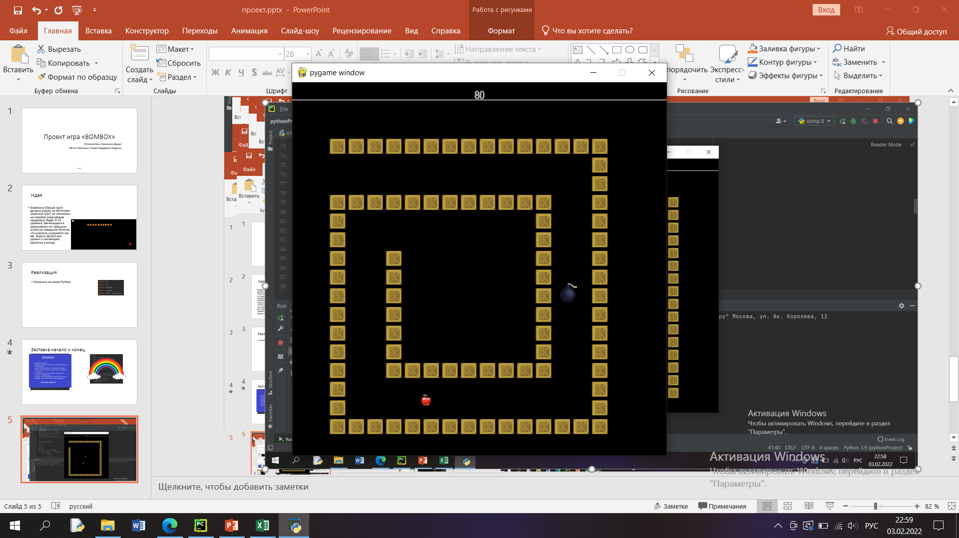
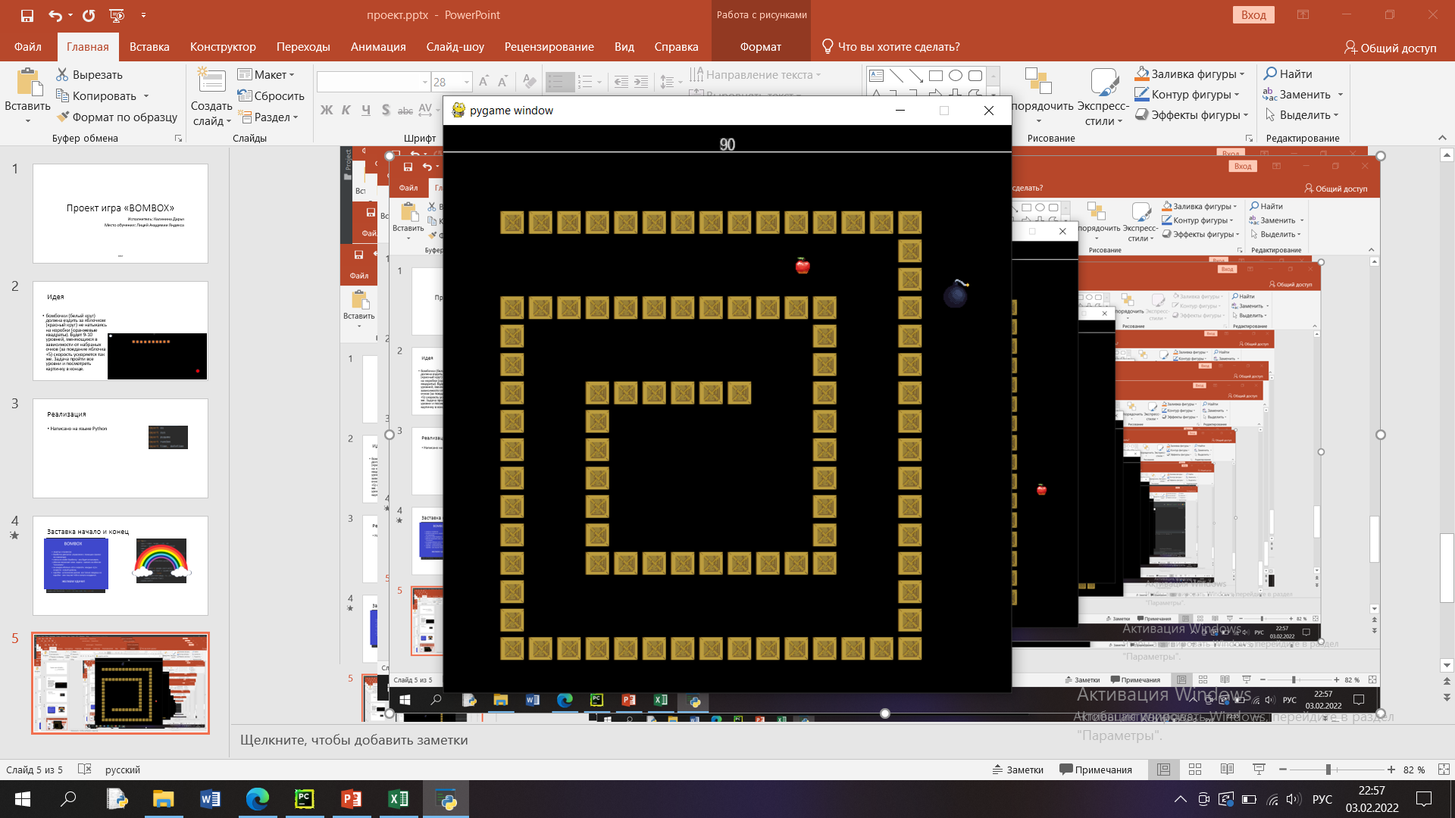
Уровни

Slide 9
Идеи на будущее
Сделать много уровней
Сделать так, чтобы бомбочка взрывалась
Отталкиваться от коробок
После каждых 5 уровней картинка

